Slide 1
МОРФОЛОГИЧЕСКОЕ ОПИСАНИЕ РАСТЕНИЯ
Подготовка к практическому туру олимпиады по биологии

Slide 2
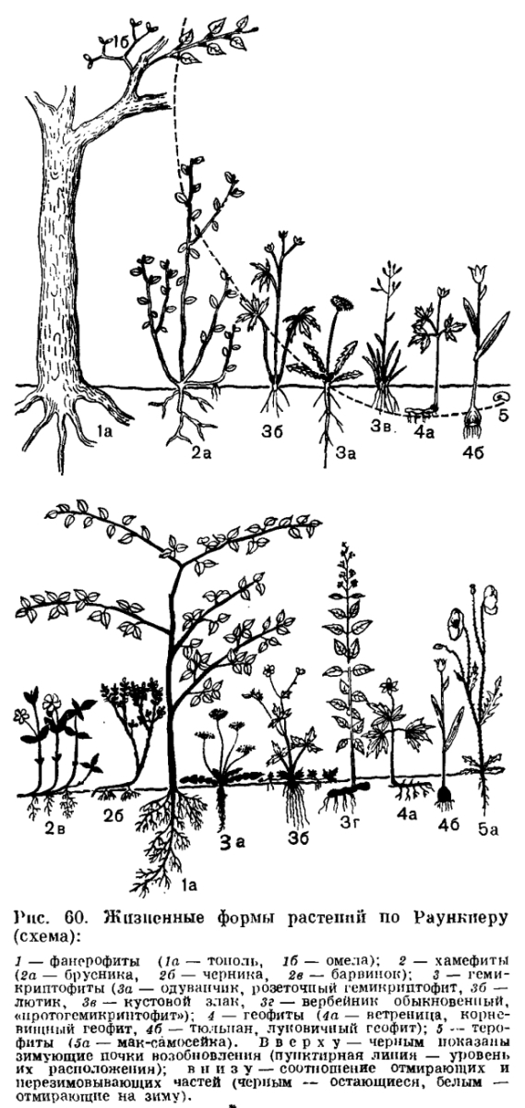
Жизненные формы растений по Раункиеру
(признак — положение почек возобновления на растении по отношению к уровню субстрата и снегового покрова):
фанерофиты - почки достаточно высоко над землей (деревья, кустарники, деревянистые
лианы, эпифиты);
хамефиты -почки располагаются почти на
уровне почвы или не выше 20—30 см над ней
(кустарнички, полукустарнички, стелющиеся );
гемикриптофиты - травянистые растения;
их почки возобновления находятся на уровне
почвы или погружены очень неглубоко;
криптофиты представлены либо геофитами,
у которых почки находятся в земле на глубине
(корневищные, клубневые, луковичные),
либо гидрофитами, у которых почки зимуют
под водой;
терофиты - однолетники, у которых все
вегетативные части отмирают к концу сезона
и зимующих почек не остается,—растения
возобновляются на следующий год из семян.

Slide 3
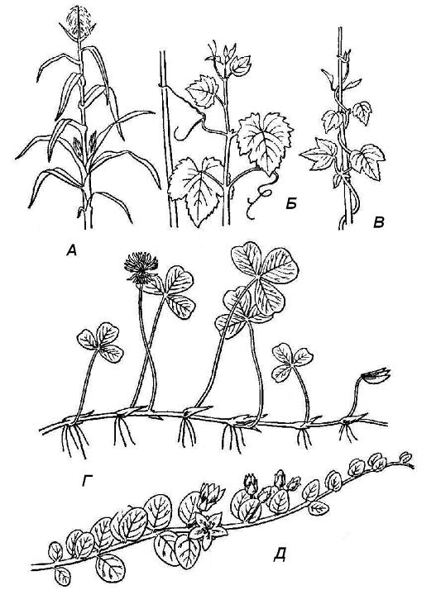
Положение побега в пространстве
А – прямостоячий;
Б – цепляющийся;
В – вьющийся;
Г – ползучий;
Д – стелющийся.

Slide 4
Форма стебля
Форма стебля на поперечном сечении у большинства округлая, или цилиндрическая (тополь, липа, ива, береза и др.); у некоторых трехгранная (осока), четырехгранная (растения семейства Губоцветные), многогранная (многие кактусы и др.), бывает сплюснутая, или плоская (кактусы-опунции, рдесты, некоторые мятлики, иглицы и др.), бочонковидная вздутая (баобабы и др.), укороченная (одуванчик, камнеломка, луки и др.), ребристая (валериана и др.), шарообразная (некоторые кактусы) и др. Стебли некоторых растений внутри полые (злаки, зонтичные и др.). Стебель злаков называется соломиной.

Slide 5
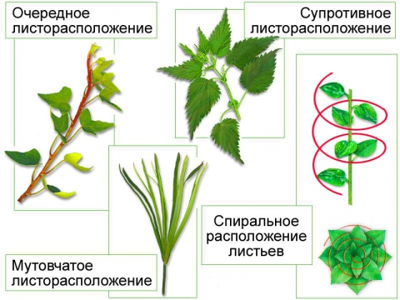
Листорасположение

Slide 6
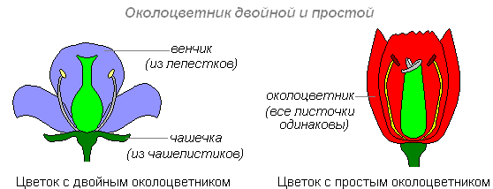
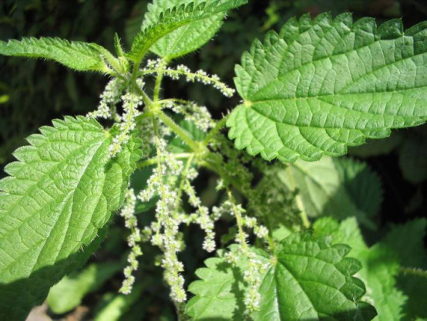
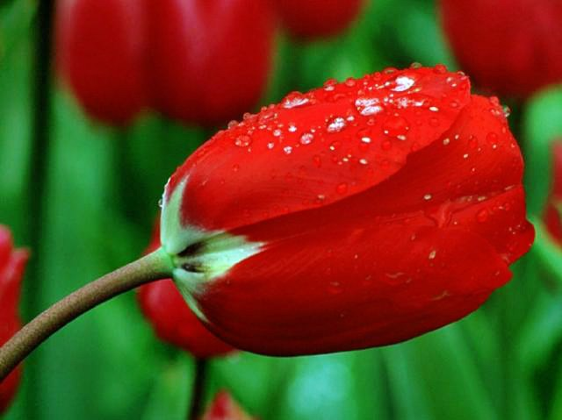
Цветок — это видоизмененный укороченный побег,
приспособленный для размножения растений.
Простой чашечковидный
Простой венчиковидный

Slide 8
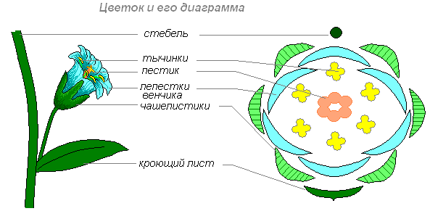
Диаграмма– схематическое изображение цветка на плоскость,
перпендикулярную к оси цветка.
Составляют диаграмму по поперечным срезам нераскрытых цветочных почек. Диаграмма даёт более полное, чем формула, представление о строении цветка, поскольку на ней отображено и взаимное расположение его частей, чего нельзя показать в формуле.
Чашелистики обозначаются скобками с килем, лепестки —круглыми скобками,
тычинки в виде разреза через пыльник (при большом числе тычинок — затушёванный эллипс).

